Slide 1


Slide 2
开源与生命
阿里云
digoal

Slide 3
01
Game of Life
02
1
03
自组织
侧枝盲端
04

Slide 4

自然人 vs 活力人

Slide 5

生命是1

Slide 6
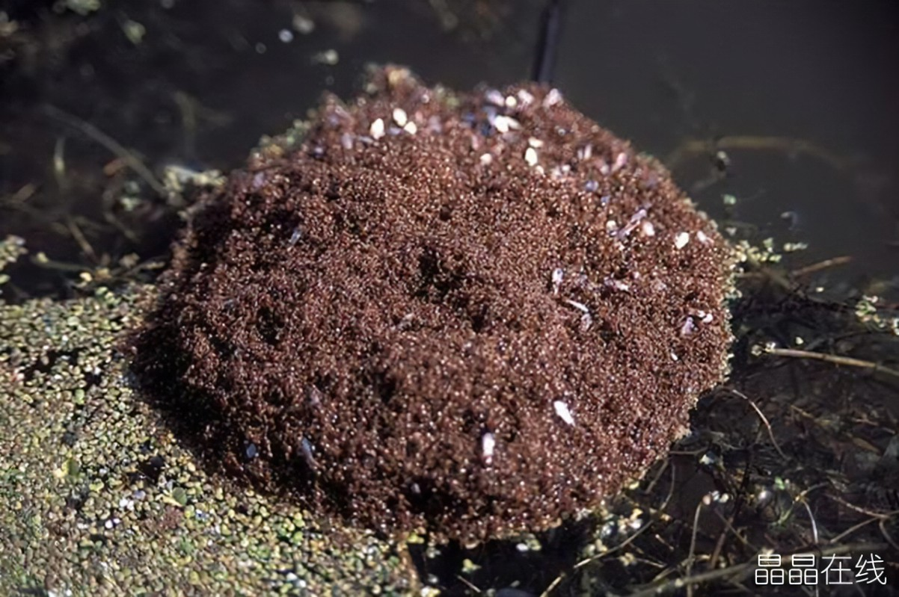
简单个体产生群体智慧

Slide 7
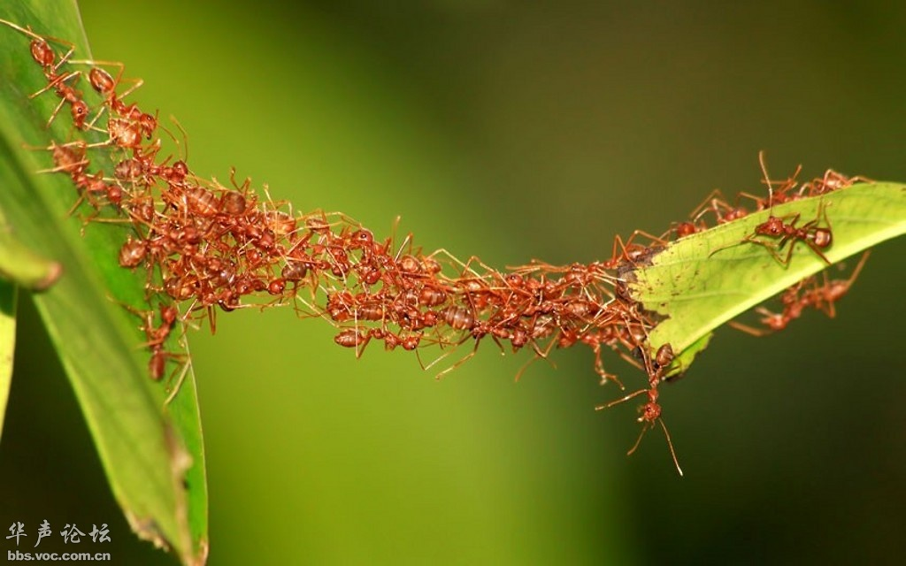
同一性+自组织涌现

Slide 8
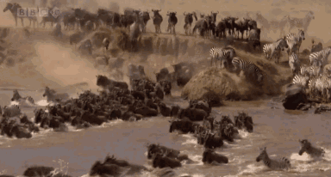

Slide 9
01
Game of Life
02
1
03
自组织
侧枝盲端
04

Slide 10

开源的同一性

Slide 11
增长飞轮
开源
产品
开源贡献、
生态产品|服务、
人才补给
企业级产品、
性价比、
易用性、
数据价值驱动、
学生
开发者
生态企业
用户
流量、商机、职业红利

Slide 12
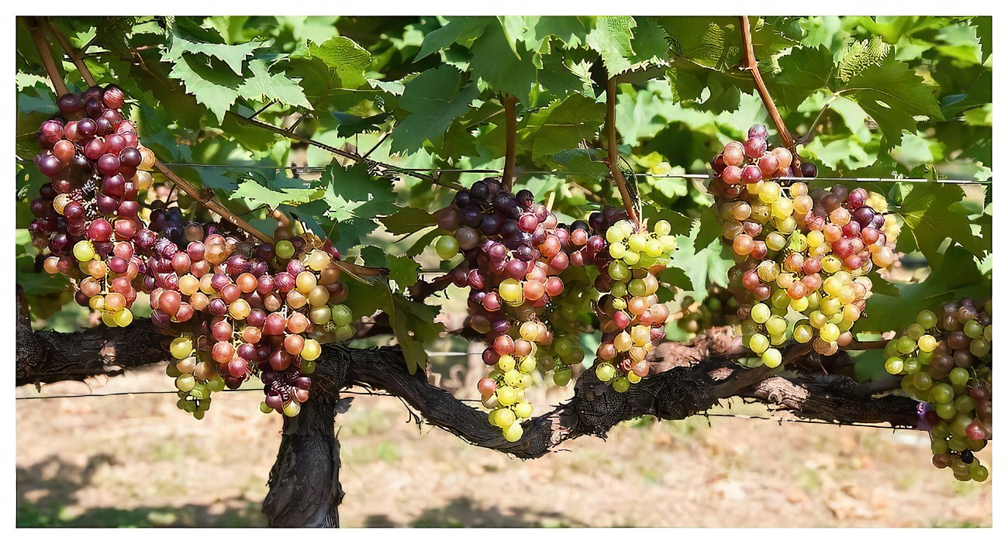
典型代表1:GPL

Slide 13
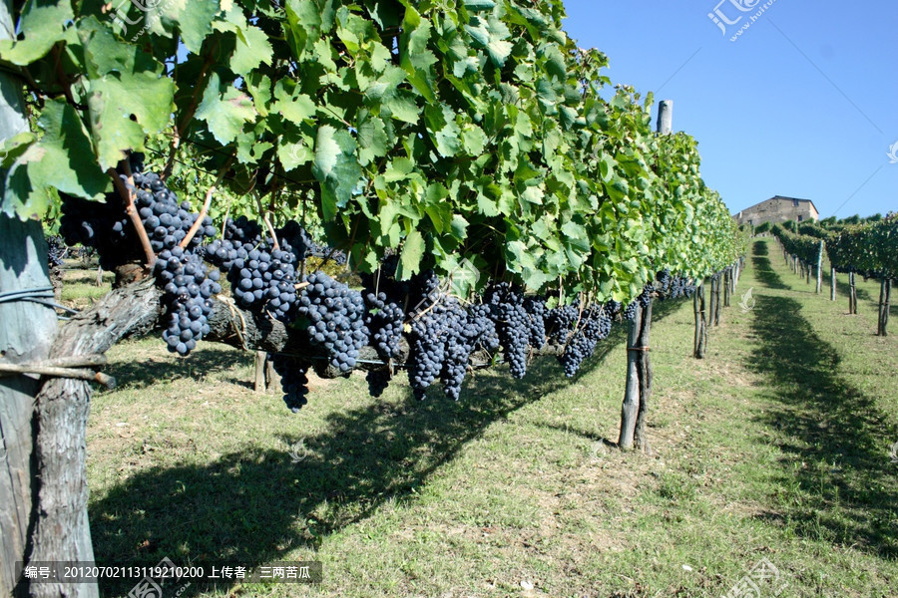
典型代表2: 类BSD

Slide 14
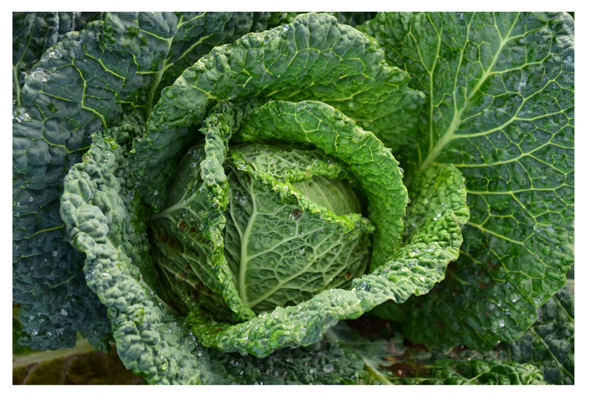
大型翻车现场

Slide 15
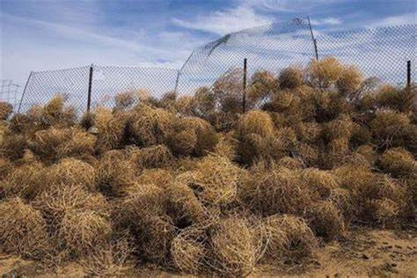
大型翻车现场

Slide 16
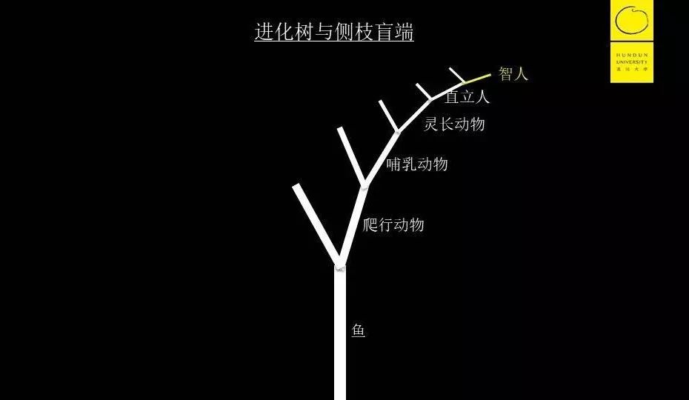
侧枝盲端
PolarDB PG , 存算分离 , HTAP , 分布式 , 云原生
Greenplum , OLAP , 分布式 , MPP
MatrixDB , 时序 , 分布式
AntDB , 分布式
Citus , 分布式
TDSQL , 分布式

Slide 17
01
Game of Life
02
1
03
自组织
侧枝盲端
04

Slide 18

强连接

Slide 19
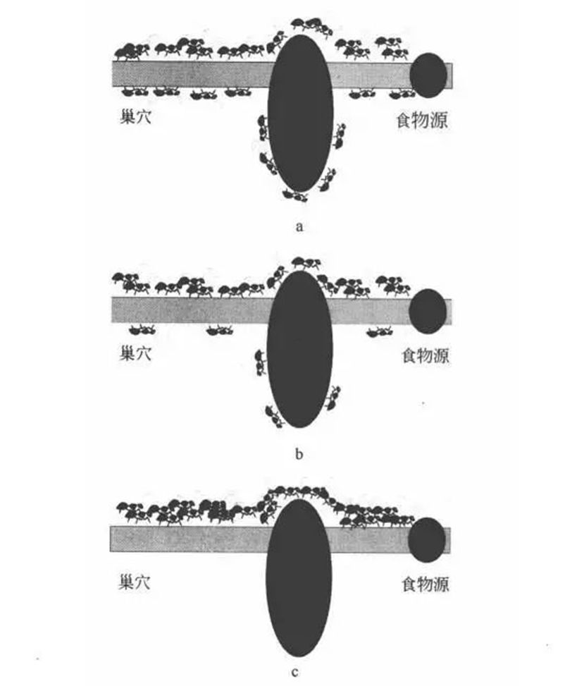
交通+回应: 奇妙的事情发生
issue
mr
star
fork
使用
发布文档(使用、解决方案、FAQ、公众号、B站、 ...)
翻译
组织meetup
志愿者
在线社群
内外部分享
发言
提问
回应

Slide 20
01
Game of Life
02
1
03
自组织
侧枝盲端
04

Slide 21
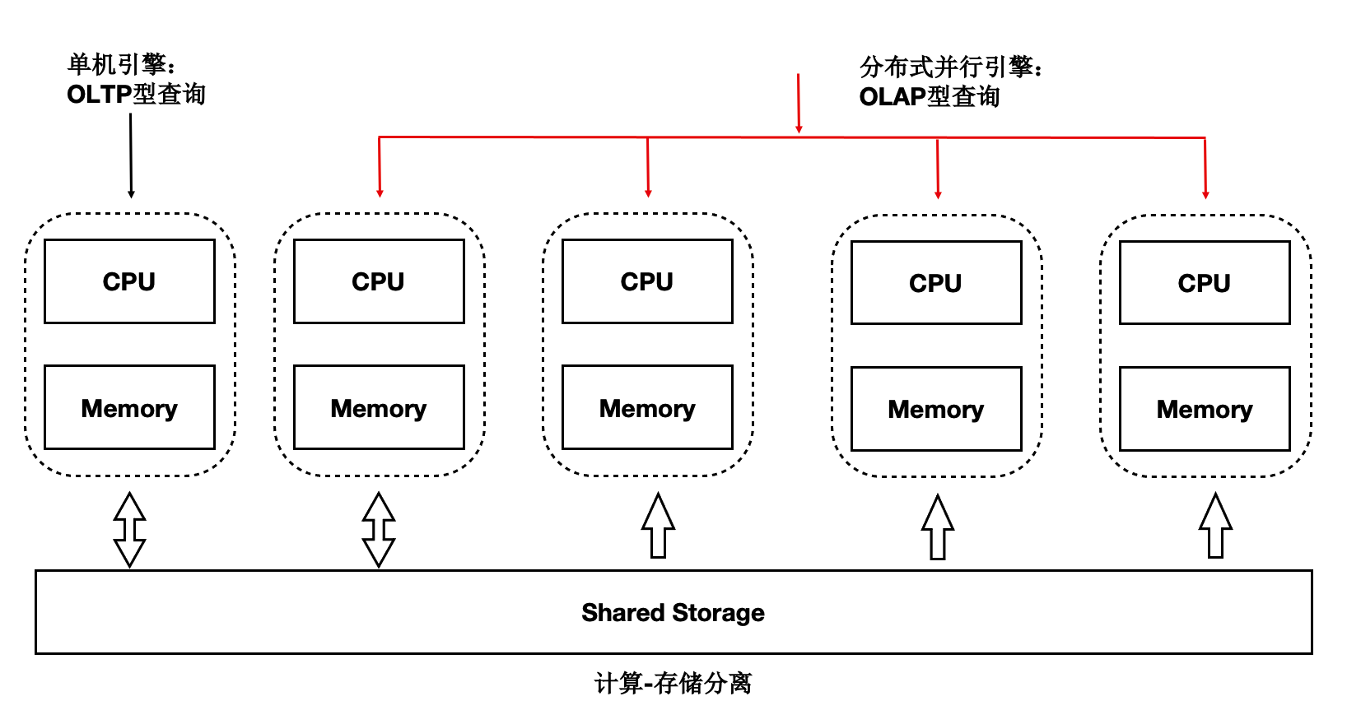
PolarDB PG 开源 - 存储技术分离, MPP(逻辑层一元统一, 物理层二元分离)
https://github.com/ApsaraDB/PolarDB-for-PostgreSQL

Slide 22
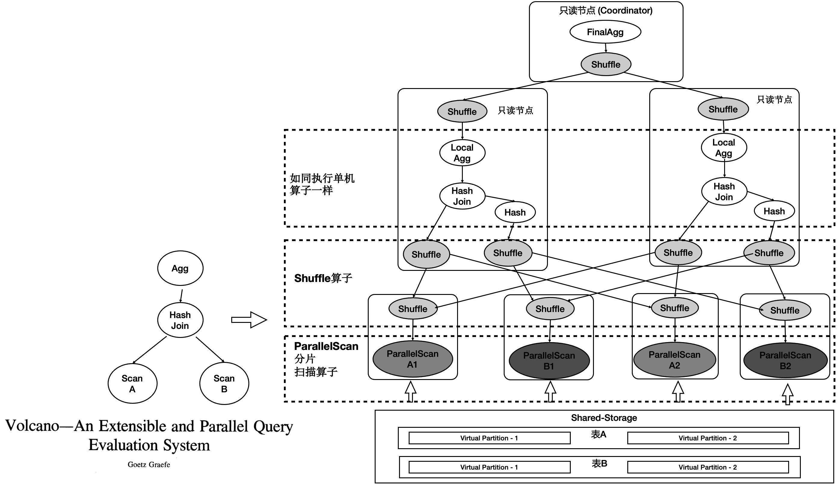
PolarDB PG 开源 – 多节点并行优化器
https://github.com/ApsaraDB/PolarDB-for-PostgreSQL

Slide 23
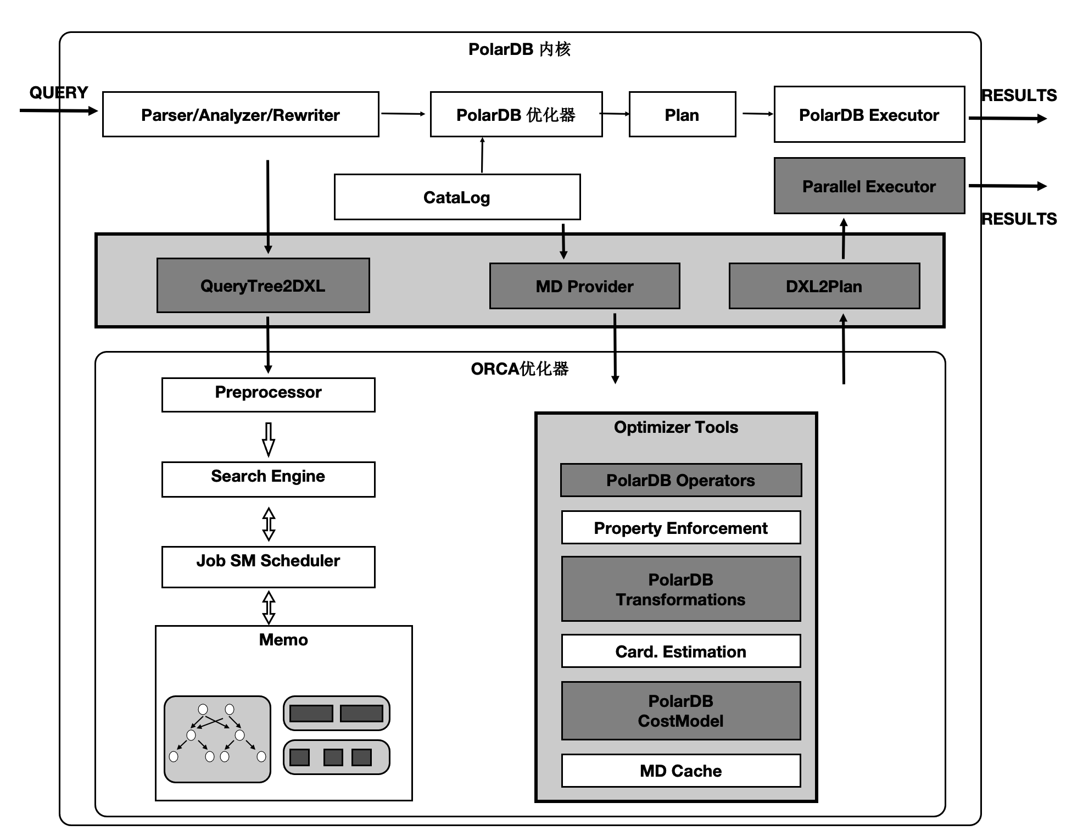
PolarDB PG 开源 – 多节点并行优化器
https://github.com/ApsaraDB/PolarDB-for-PostgreSQL

Slide 24
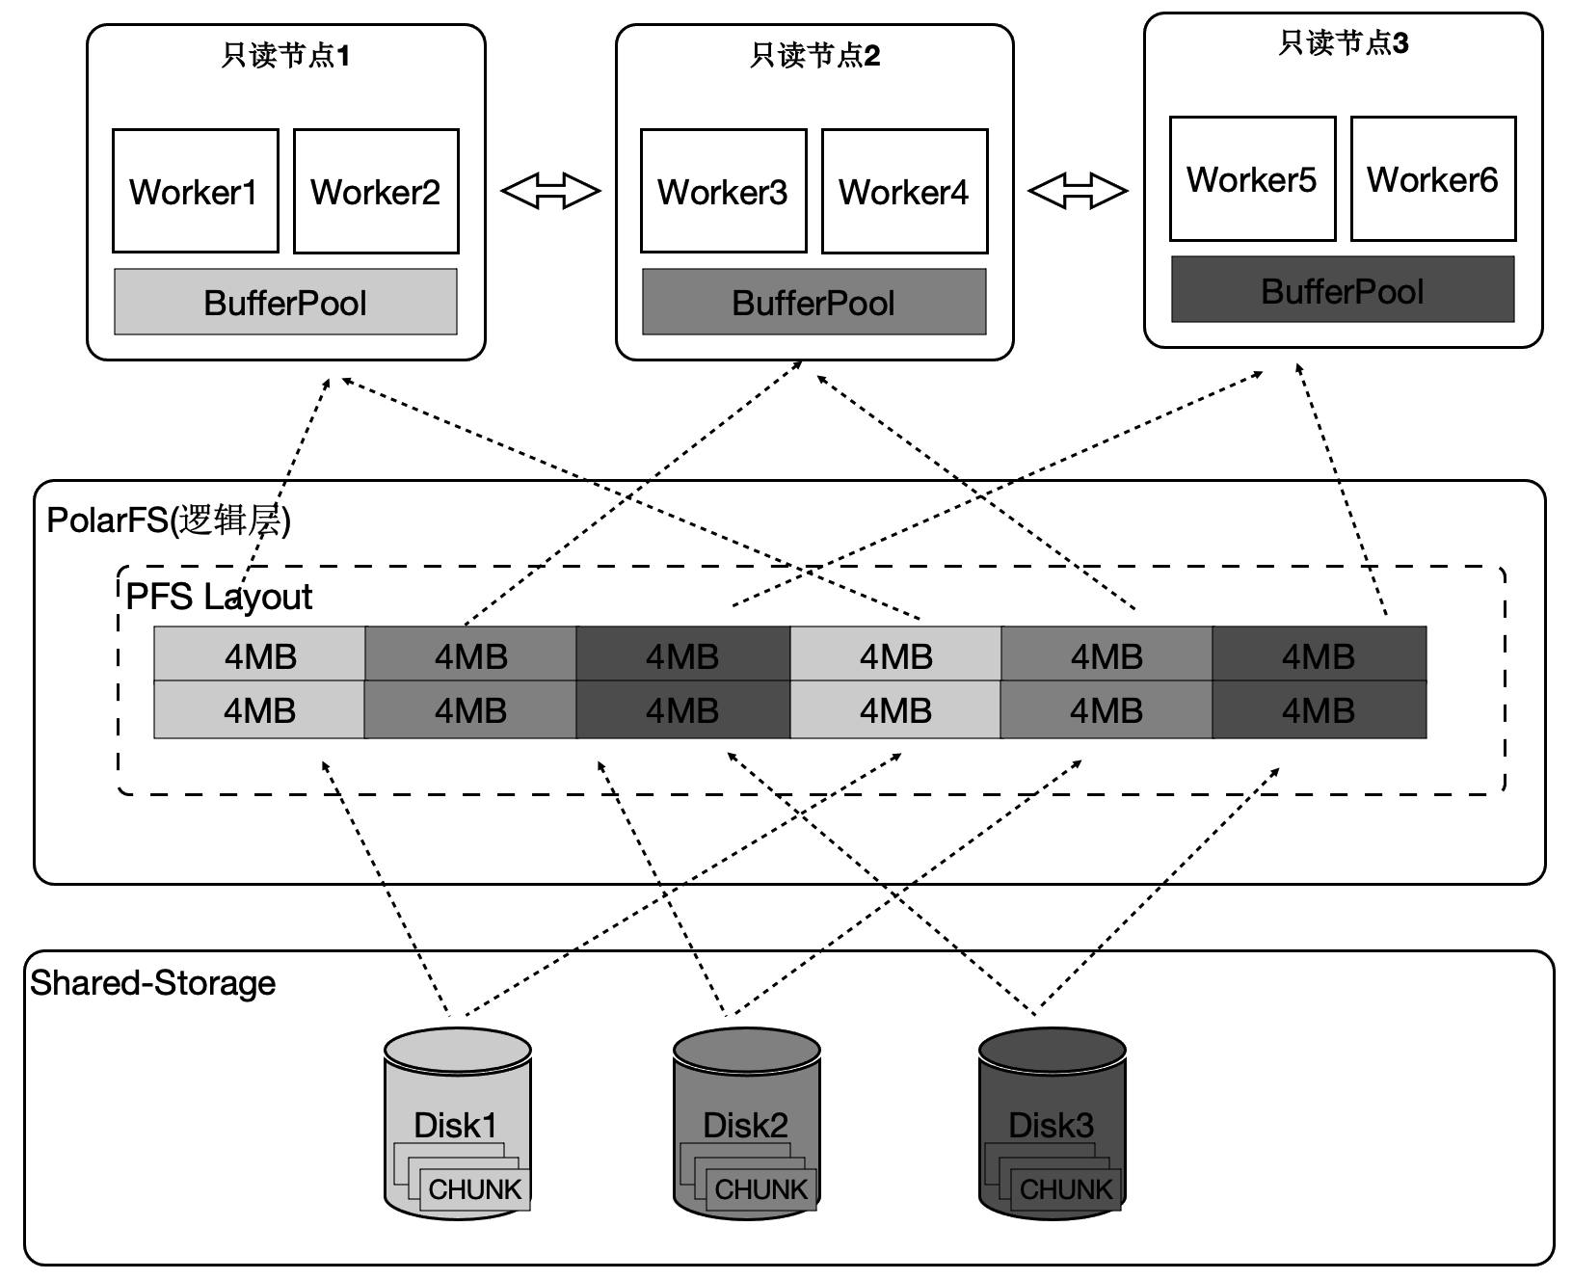
PolarDB PG 开源 – 动态并行扫描
https://github.com/ApsaraDB/PolarDB-for-PostgreSQL

Slide 25
一起学习PolarDB PG
https://space.bilibili.com/310191812

Slide 26


加入PolarDB 开源组织

